Slide 1
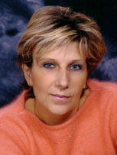
Интегрированный урок
по математике и окружающему миру
2 класс
УМК «Школа России»
Выполнила Прошкина Т.Е.,
учитель начальных классов
Государственное бюджетное
общеобразовательное учреждение
средняя школа №588,
г. Санкт-Петербург

Slide 2
Жить на нашей планете без птиц было бы ох как скучно! Как радует слух их чудесное пение! Как дух поднимает их лёгкий, свободный полёт!
В.В.Бианки

Slide 3
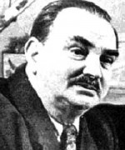
В.Бианки- писатель, учёный - орнитолог

Slide 4
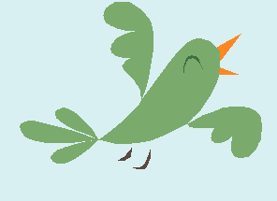
Тема урока:
Решение задач.
Какие бывают животные? Птицы.

Slide 5
ВЫВОД:
ПТИЦЫ- это животные…
птицы | Количество ног | Покровы
 | 2 ноги 2 крыла | перья

Slide 6
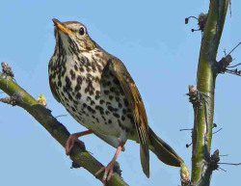
Кукушка

Slide 7
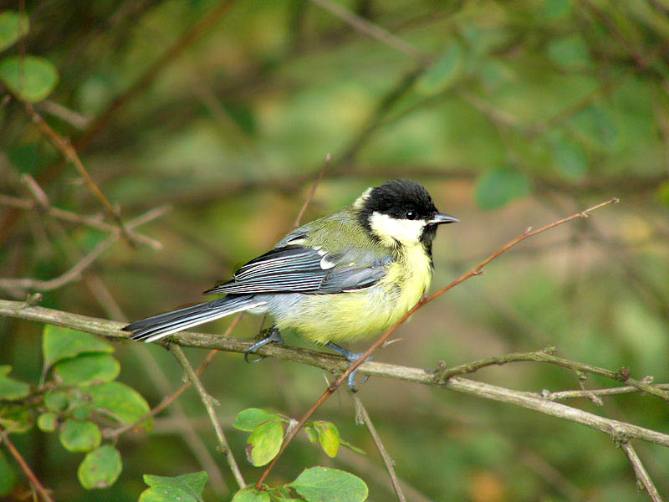
Синица

Slide 8
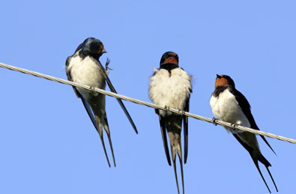
Ласточки

Slide 9
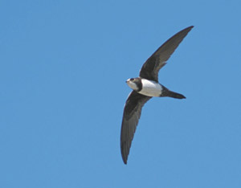
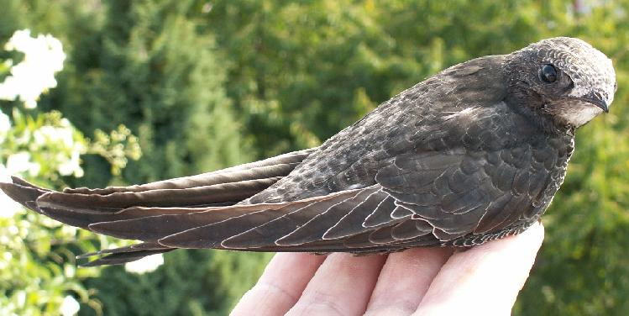
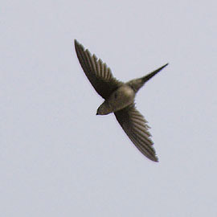
Стрижи

Slide 10
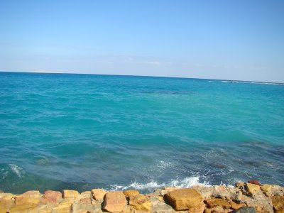
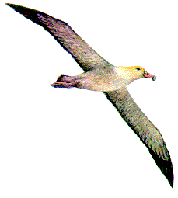
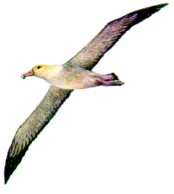

Slide 11
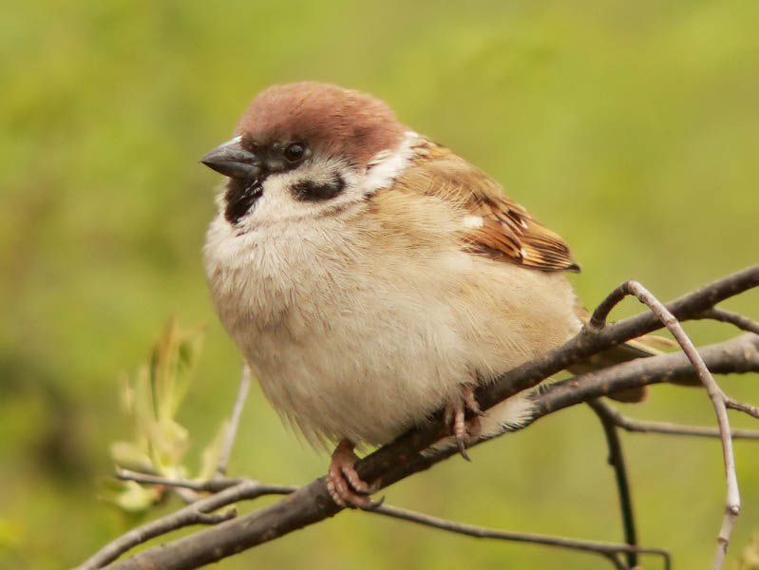
Воробей

Slide 12
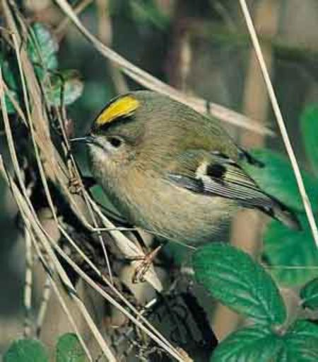
Королёк

Slide 13
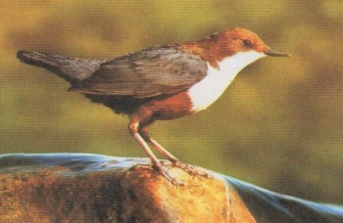
Оляпка

Slide 14
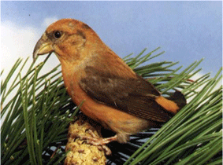
Клёст

Slide 15
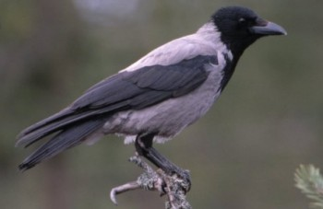
Ворона

Slide 16
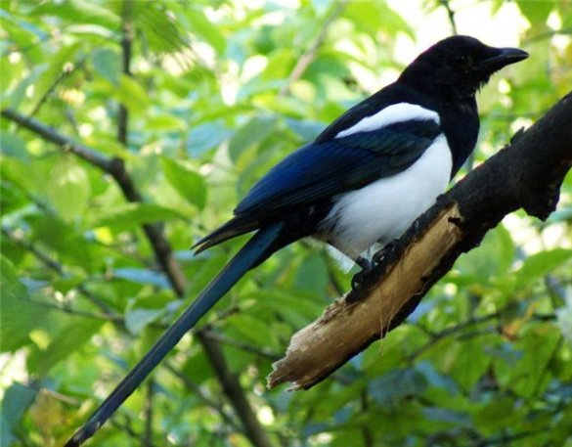
Сорока

Slide 17
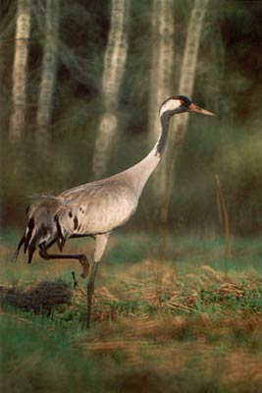
Серый журавль

Slide 18
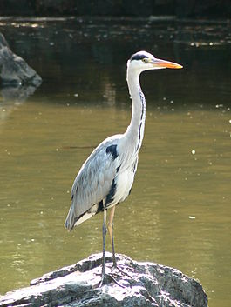
Цапля

Slide 19
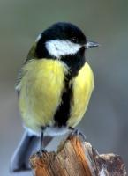

Slide 20
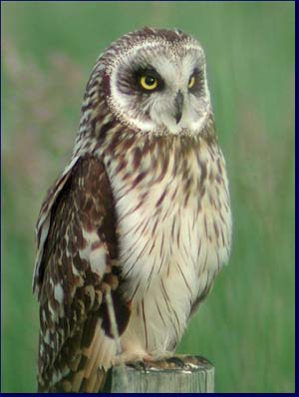

Slide 21
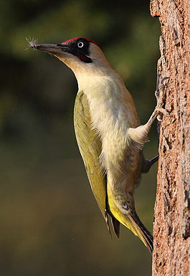
Зелёный дятел

Slide 22
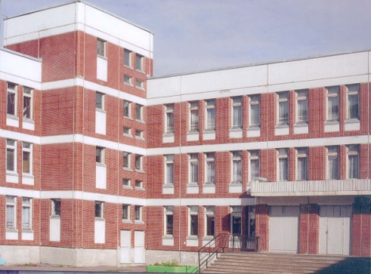
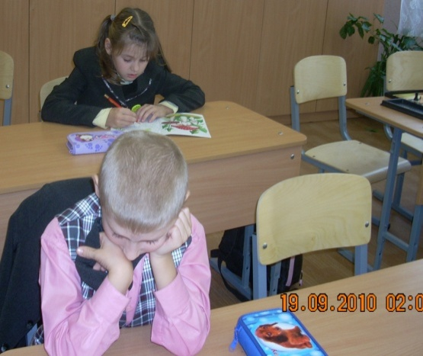
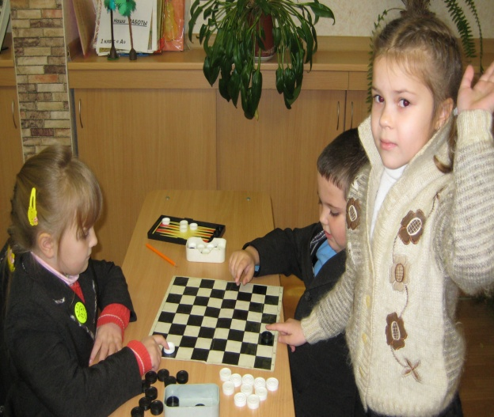
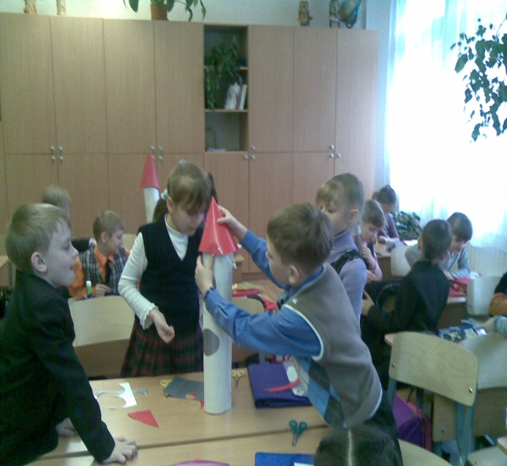
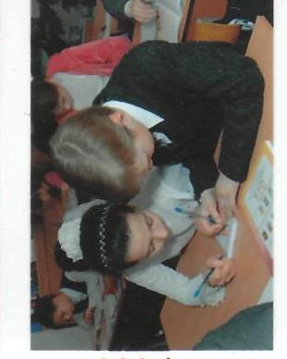
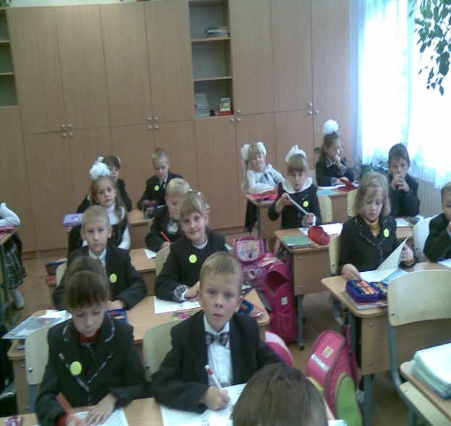
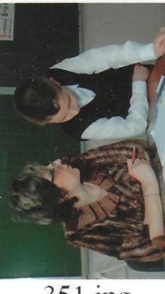
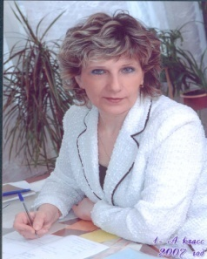
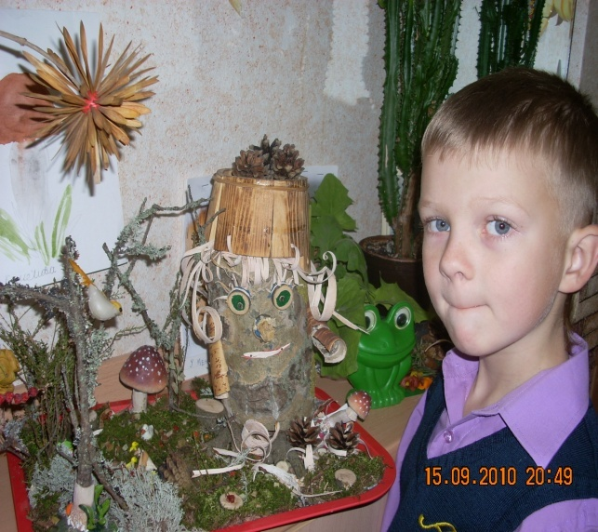
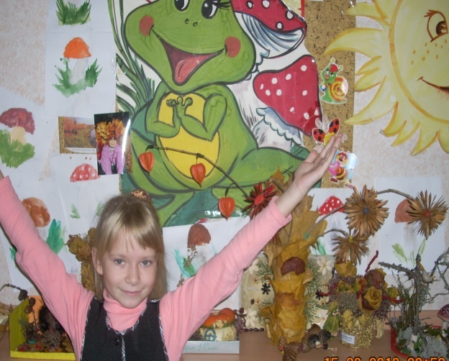
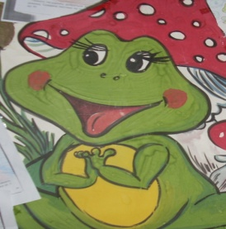
ГОУ СОШ 588
2 класс «А»
Прошкина Т.Е.

Slide 23
http://birdphoto.ru/index.php?newsid=38
http://zooclub.ru/voice/index4.shtm Голоса и пение птиц
Галкина И.А. Электронные физминутки.

